Slide 1


程序的循环结构

Slide 2
知识讲堂
顺序结构
分支结构
循环结构

Slide 3
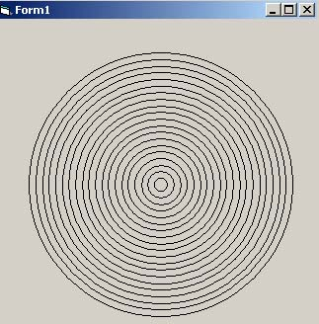
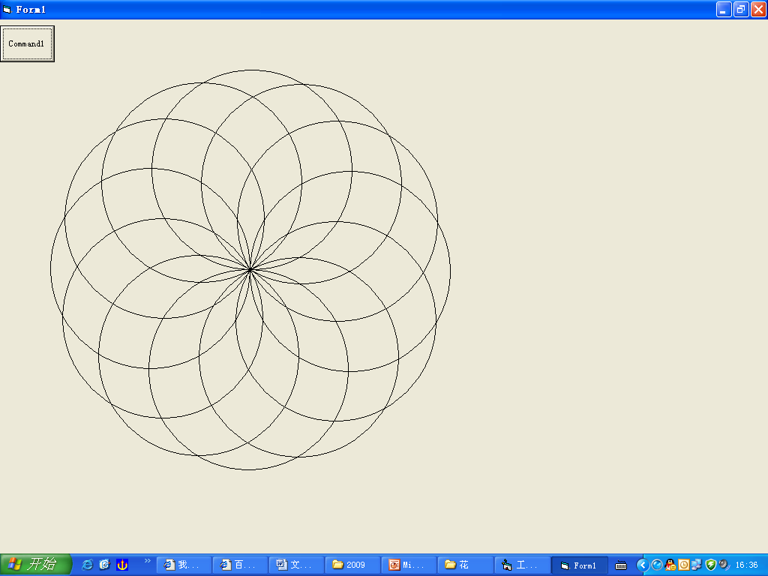
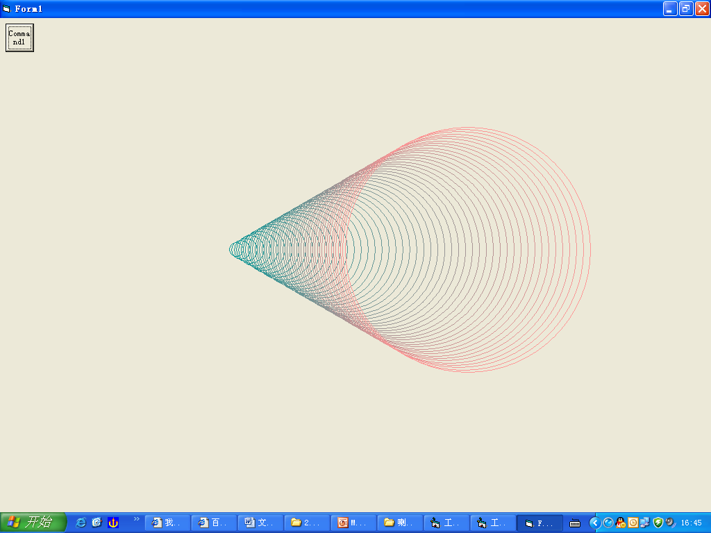
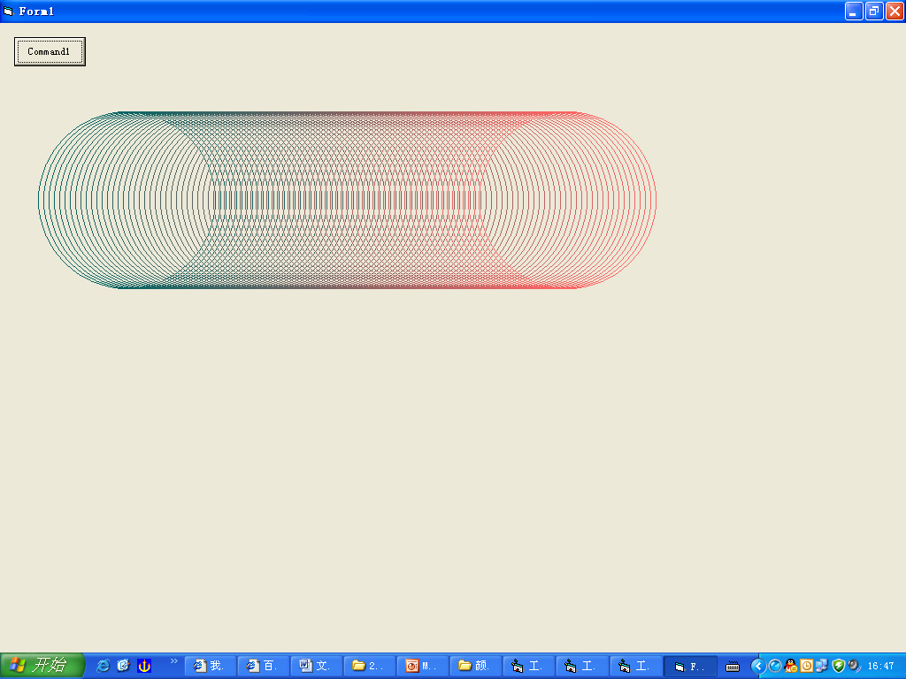
共同点？？

Slide 4

1. 程序的循环结构
如何画出圆心位置是（3000，3000）半径为2000的圆？
画圆的方法？
Circle(x, y),r

Slide 5
画圆心为（2500, 2500），
半径为500、1000、1500、2000的四个同心圆。
  Circle (2500, 2500), 500
  Circle (2500, 2500), 1000
  Circle (2500, 2500), 1500
  Circle (2500, 2500), 2000
如果要画一百个、一千个同心圆呢？

Slide 6
画圆程序
Private Sub Command1_Click()
  Circle (2500, 2500), 500
  Circle (2500, 2500), 1000
  Circle (2500, 2500), 1500
  Circle (2500, 2500), 2000
  ………
End Sub
半径从500开始，直到2000。每间隔500画一个圆.

Slide 7
画圆程序
Private Sub Command1_Click()
  r = 500
  Circle (2500, 2500), r
  r = 1000
  Circle (2500, 2500), r
  r = 1500
  Circle (2500, 2500), r
  r = 2000
  Circle (2500, 2500), r
End Sub
半径从500开始，直到2000。每间隔500画一个圆.
r = r + 500
r = r + 500
r = r + 500
相同的语句是哪句？

Slide 8
For-Next循环语句:
半径 r从500 直到2000 间隔500
画一个半径为r的圆
下一个半径
For r=500
To 2000
Step 500
Circle (2500 , 2500) , r
Next r

Slide 9
For-Next循环语句:
Private Sub Command1_Click()
For r = 500 To 2000 Step 500
Circle (2500,2500),r
Next r
End Sub
新建程序
看看该程序是否可以实现同心圆的功能？

Slide 10
修改程序----体验（1）
不要太小，小心死机哦
Private Sub Command1_Click()
For r = 500 To 2000 Step 500
Circle (2500,2500),r
Next r
End Sub
尝试改变初值、终值、间隔的数值，
体验并思考图形的变化？

Slide 11
执行过程
Private Sub Command1_Click()
For r = 500 To 2000 Step 500
Circle (2500,2500),r
Next r
End Sub
半径变量r=初值500
True
半径r超过终值2000？
r=500
False
r=1000
画圆
r=1500
r=2000
半径增加一个步长500
r=2500
退出循环

Slide 12
For-Next循环语句的格式
Private Sub Command1_Click()
For r = 500 To 2000 Step 500
Circle (2500,2500),r
Next r
End Sub
循环变量
初值
终值
步长
循环体
循环变量
循环变量=循环变量+步长
关键字for、to、next和“=”不可以省略。当步长为1时Step 1可以省略。
其中步长可以是正数，也可以是负数；
For和Next之间的循环体可以是一个语句或多个语句，它们是每次循环时重复执行的程序段。

Slide 13
历年真题
  For i = 1 To 9 Step 3
print i
Next i
请写出运行结果
1
4
7
i=1
有没有超过9
打印 i
i 加一个步长（3）
i=4
有没有超过9
打印 i
i 加一个步长（3）
i=7
有没有超过9
打印 i
i 加一个步长（3）
i=10
有没有超过9
退出循环

Slide 14
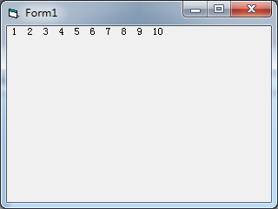
输出1-10或1-10的偶数
Private Sub Form_Click()
For i = 1 To 10 Step 1
Print i;
Next
End Sub

Slide 15
历年真题
  For r = 5 To 1 Step -2
print r
Next r
请写出运行结果
5
3
1
r=5
有没有超过1
打印 r
r 加一个步长（-2）
r=3
有没有超过1
打印 r
r 加一个步长（-2）
r=1
有没有超过1
打印 r
r 加一个步长（-2）
r=-1
有没有超过1
退出循环

Slide 16
  S = 5
  For i = 1 To 10 Step 4
s = s + 2
print s
Next i
请写出运行结果
7
9
11
i=1
i有没有超过10
s = s + 2
打印 s
i 加一个步长（4）
i=5
i有没有超过10
s = s + 2
打印 s
i 加一个步长（4）
i=9
i有没有超过10
s = s + 2
打印 s
i 加一个步长（4）
i=13
i有没有超过10
退出循环

Slide 17
  S = 5
  For i = 1 To 10 Step 4
    print s
    s = s + 2
Next i
请写出运行结果
5
7
9
i=1
i有没有超过10
打印 s
s = s + 2
i 加一个步长（4）
i=5
i有没有超过10
打印 s
s = s + 2
i 加一个步长（4）
i=9
i有没有超过10
打印 s
s = s + 2
i 加一个步长（4）
i=13
i有没有超过10
退出循环

